Slide 1
GEOTEKNIK
PERTEMUAN 6 DAN 7
UNIVERSITAS PEMBANGUNAN JAYA
Jl. Cenderawasih Kampung Sawah Tangerang Selatan 15224

Slide 2
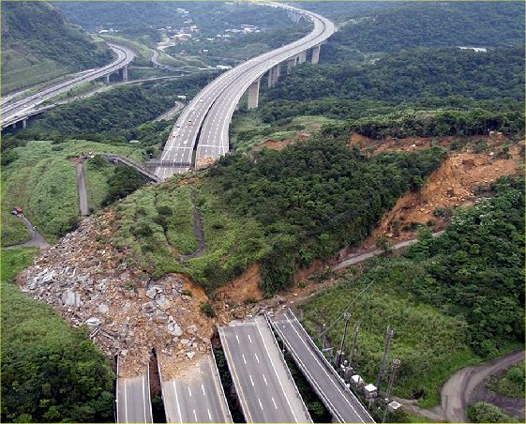
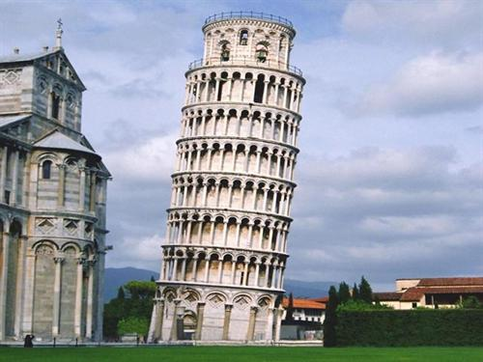
KENAPA HARUS MEMPELAJARI TANAH ?
Penurunan muka tanah tidak merata
LONGSORAN

Slide 3
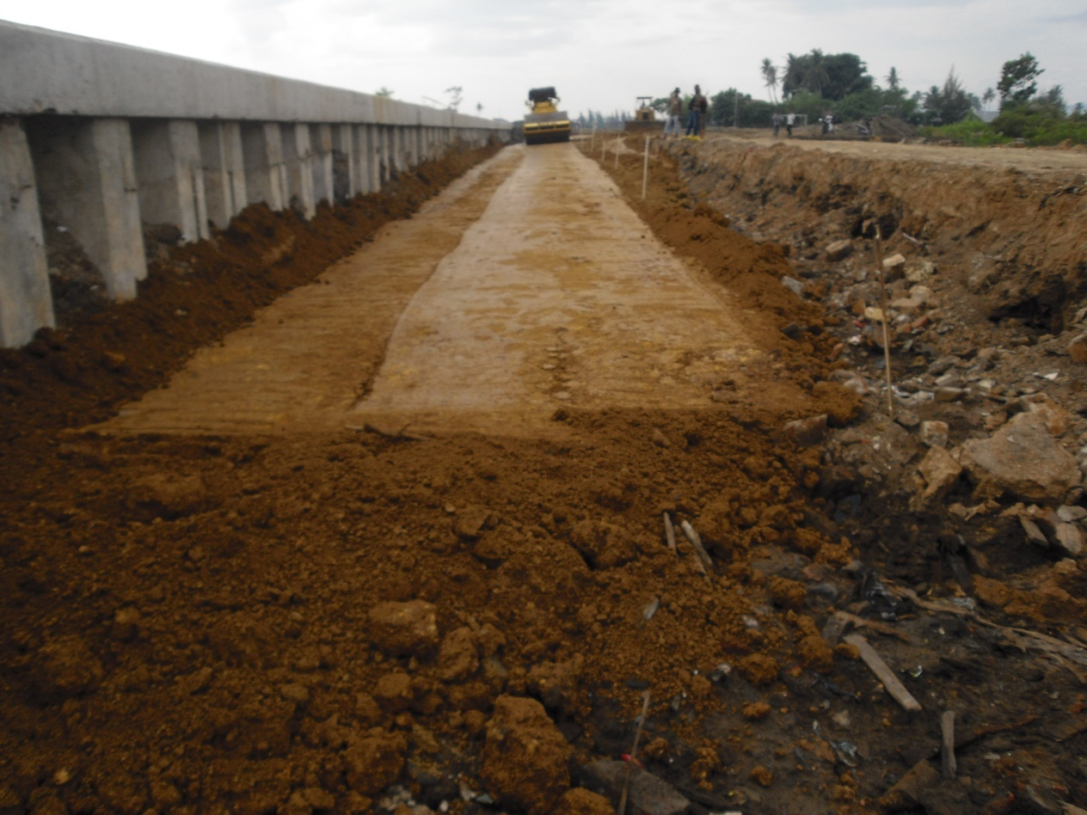
ILMU TANAH DIGUNAKAN UNTUK
Perencanaan perkerasan lapisan dasar jalan (pavement design)
Perencanaan struktur di bawah tanah (terowongan, basement) dan dinding penahan tanah)

Slide 4
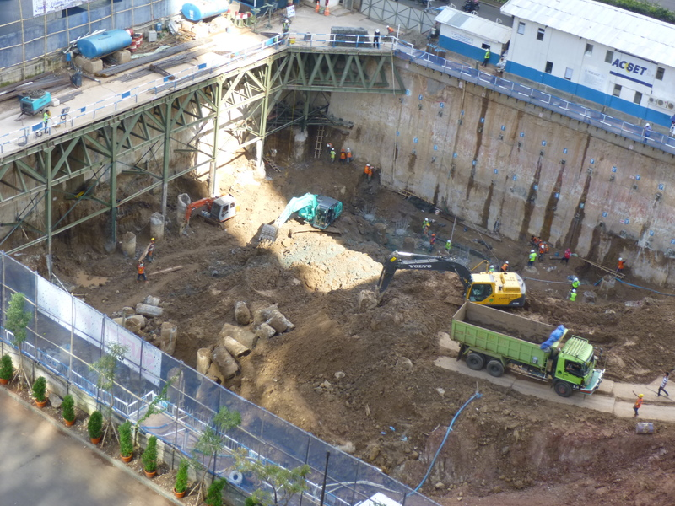
ILMU TANAH DIGUNAKAN UNTUK
Perencanaan struktur di bawah tanah (terowongan, basement) dan dinding penahan tanah)

Slide 5
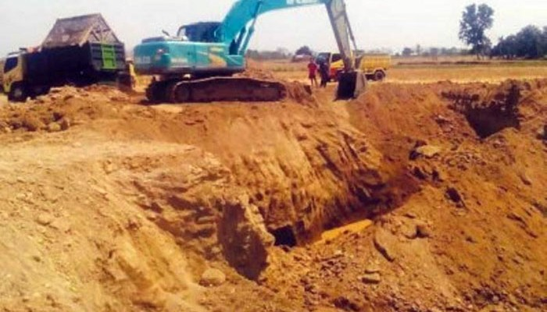
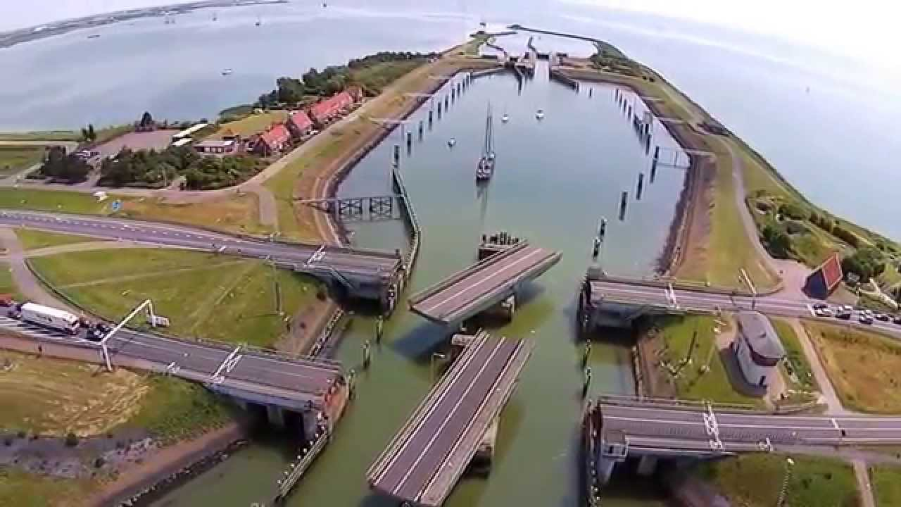
ILMU TANAH DIGUNAKAN UNTUK
Perencanaan galian
Perencanaan bendungan

Slide 6
A geotechnical engineer then determines and designs the type of foundations, earthworks, and/or pavement subgrades required for the intended man-made structures to be built. Foundations are designed and constructed for structures of various sizes such as high-rise buildings, bridges, medium to large commercial buildings, and smaller structures where the soil conditions do not allow code-based design.
(WIKIPEDIA.ORG)
The job of a soil engineer is to analyze the soil structure of a proposed building or construction site and to understand problems of existing structures due to conditions of the ground underneath them

Slide 7
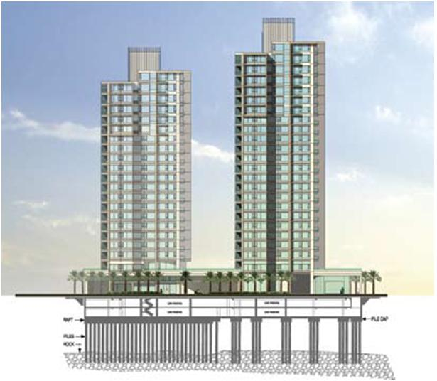

Slide 8
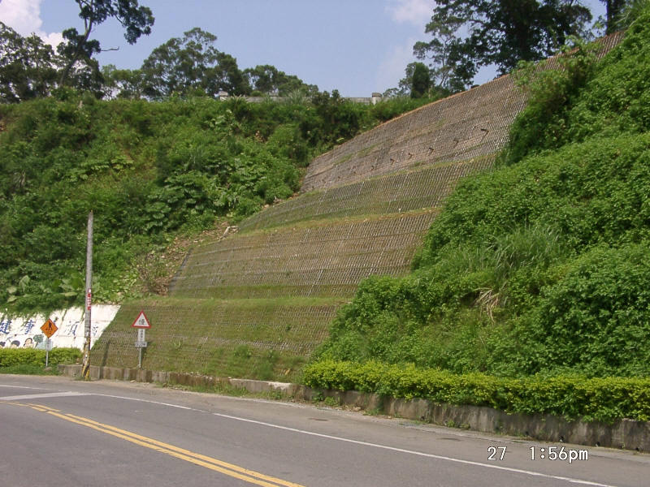
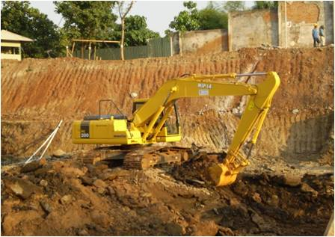
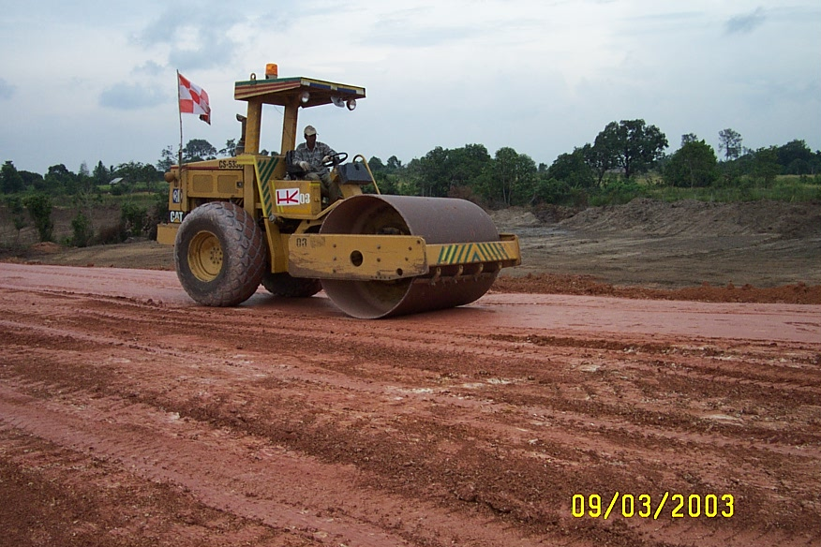
Stabilitas lereng
Galian dan timbunan
Pemadatan tanah

Slide 9
Apa itu tanah ????
Material yang terdiri dari butiran mineral-mineral padat (agregat) yang tidak tersementasi satu sama lain, dan atau dari bahan organik yang melapuk, dimana diantara butiran terdapat ruang-ruang kosong yang terisi oleh zat cair dan udara
Rock Mechanic
GEOTEKNIK
Soil Mechanic

Slide 10
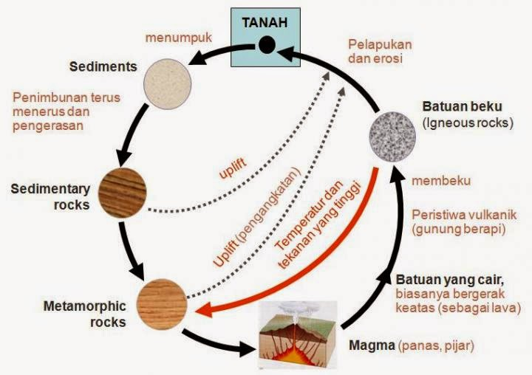

Slide 11
PERBEDAAN UTAMA TANAH DAN BATUAN
Tanah relatif dapat lebih mudah terurai menjadi unsur mineral atau partikel organik.
batuan (rock) memiliki sifat ikatan internal (kohesi) dan kemampuan mempertahankan ikatan butiran mineral yang kuat.

Slide 12
RUANG LINGKUP MEKANIKA TANAH
Karena tanah banyak digunakan sebagai material konstruksi maka dalam teknik sipil harus mempelajari sifat – sifat tanah seperti asal-usul pembentukan tanah, distribusi ukuran butiran, kemampuan mengalirkan air, sifat kemampatan apabila dibebani, kapasitas daya dukung terhadap beban, tegangan geser dan lain-lain
Mekanika tanah (soil mechanics) merupakan cabang ilmu pengetahuan yang mempelajari sifat-sifat fisik dari tanah dan perilaku masa tanah akibat menerima berbagai macam gaya. Soil engineering merupakan ilmu terapan dari mekanika tanah untuk permasalahan-permasalahan praktis

Slide 13
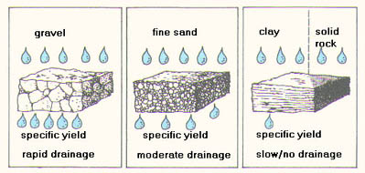
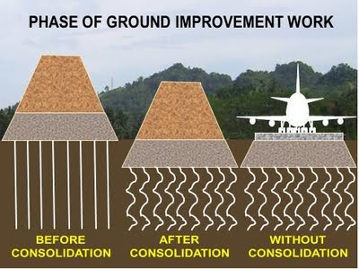
SIFAT PENTING TANAH
PERMEABILITAS
Kemudahan tanah untuk dilalui air
2. KONSOLIDASI
Sifat ini dipergunakan untuk menghitung penurunan (settlement) bangunan akibat beban tanah di atasnya

Slide 14
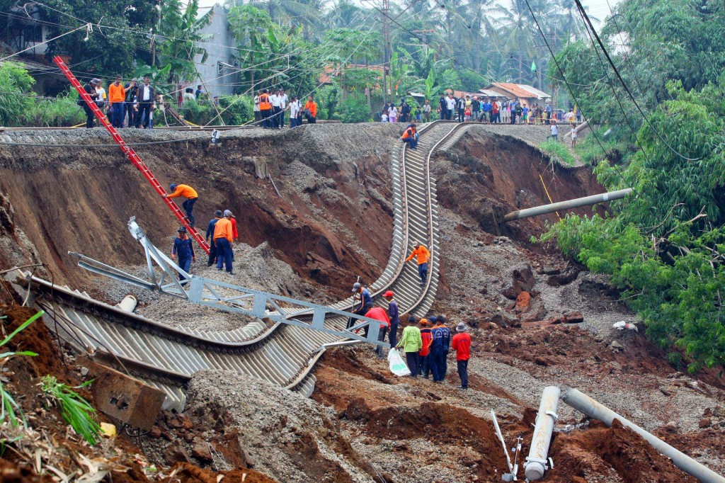
SIFAT PENTING TANAH
3. TEGANGAN GESER
Untuk menentukan kemampuan tanah menahan tekanan-tekanan tanpa mengalami keruntuhan.
dibutuhkan dalam perhitungan stabilitas tanah
4. Sifat-sifat fisik lainnya : Batas Atterberg (Atterberg Limit), kadar air, kadar pori, kepadatan relatif,distribusi ukuran butir,

